Slide 1


Microsoft 365 Copilot
Cowork
代理式 AI 的实战工作流
从 7 个零售渠道运营的真实场景，看 Copilot 如何跨应用多步执行，并在中高风险操作前显示风险等级、等你批准
培训演示文稿 · 客户分享版

Slide 2
AGENDA
今天的内容
01
认识 Cowork
什么是代理式 AI，和一般 Copilot Chat 有什么不同
02
核心能力与运作
技能、工作区、操作前审批、自检
03
练习环境准备
素材课前放进 OneDrive 和邮箱，让 Cowork 自己去找
04
七大实战场景
周年庆战情会、缺货排查、收货差异索赔、取货尖峰排班、逾期订单升级、周一运营简报、渠道折扣例外，逐一拆解工作流
05
用到你的日常工作里
如何把这些场景延伸到自己的工作
Microsoft 365 Copilot Cowork
1

Slide 3



WHAT IS COWORK
从「对话」到「代理执行」
Cowork 是 Copilot 的代理式（agentic）工作模式。
你交付一个目标，它会自己拆解步骤、读取云端文件、加载需要的技能，跨应用产出成果并自检——中高风险操作会显示风险等级并停下来请你批准。你从「快速单轮问答」升级为「交付一个可执行的任务」。
一般 Chat
Cowork 代理
你仍然主导
快速单轮问答；适合即时回答和头脑风暴。
你给目标，它跨应用多步骤自主执行，可以运行几分钟到几小时。
对外或影响别人的操作，一律先暂停等你批准。
Microsoft 365 Copilot Cowork
2

Slide 4
COMPARISON
Cowork 与一般 Copilot Chat
一般 Copilot Chat
Copilot Cowork
交付目标，跨应用自主多步执行
快速单轮问答
交付目标，跨应用自主多步执行
分钟～数小时（自主执行）
秒～分钟
分钟～数小时（自主执行）
跨任务与来源的多步骤工作流
单步骤、单个会话
跨任务与来源的多步骤工作流
读取云端附件、产出新文件；不访问本地文件
粘贴片段内容
读取云端附件、产出新文件；不访问本地文件
自动加载 14 个内置技能和自定义技能
单一对话能力
自动加载 14 个内置技能和自定义技能
OneDrive 里真实的文档、电子表格、演示文稿
聊天窗口里的文字
OneDrive 里真实的文档、电子表格、演示文稿
计划提示／事件触发：收到邮件或被 @提及时自动执行
每次都要你打开并下指令
计划提示／事件触发：收到邮件或被 @提及时自动执行
可以通过 Plugins／MCP 连外部系统，官方目录已有 92 个合作伙伴 plugin（D365、SAP、Fabric 等）
接地于 M365 数据
可以通过 Plugins／MCP 连外部系统，官方目录已有 92 个合作伙伴 plugin（D365、SAP、Fabric 等）
中高风险操作显示风险等级，批准后才执行
你自己判断
中高风险操作显示风险等级，批准后才执行
Microsoft 365 Copilot Cowork
3

Slide 5




CORE CAPABILITIES
四个让 Cowork 不一样的能力
14 个内置技能
工作区 Workspace
Word、Excel、PowerPoint、PDF、Email、Scheduling、Calendar Management、Meetings、Daily Briefing、Enterprise Search、Deep Research、Communications、Adaptive Cards、App（Frontier）。
右侧面板同时显示进度、输入文件、输出文件、已加载技能、计划任务和已批准的权限，过程透明可追溯。
操作前审批
新能力
中高风险操作显示 RISK-LEVEL；可以批准、取消，或者设置仅限此收件人／仅限此域名／始终允许；多条待审可以一起批准。
计划提示（上限 25 个）和事件触发任务、工作量级别五档调节质量与成本、自定义技能创建后自动生成技能报告（0–100 分四个维度，另有含安全与 RAI 扫描的 5 道独立关卡）、本机 Edge 浏览器（2026/8 GA）、图像生成、Plugins／MCP 连外部系统。
Microsoft 365 Copilot Cowork
4

Slide 6




HOW IT WORKS
一次代理式工作流，背后发生什么
接收目标
规划拆解
加载技能
执行产出
自检
操作前审批
上传文件
下达指令
理解任务
拆成步骤
14 内置
+ 自定义技能
创建文档
电子表格／邮件
核对数字
与一致性
对外操作
等你批准
整个过程在「工作区」面板里透明呈现；可以软／硬暂停、恢复或取消任务。
启动方式不只是聊天下指令：也能设置「收到指定邮件／被 @提及时」自动触发（事件驱动任务），一样走相同的自检和审批流程。
Microsoft 365 Copilot Cowork
5

Slide 7

BEFORE YOU START
练习环境准备
素材课前先放进 OneDrive 的 文件/Cowork_Lab/零售渠道/，练习时 Cowork 自己去找 · 准备时间 约 25 分钟
📅
⚠️ 先看懂这份教材的日期设定
📁
建立 OneDrive 文件夹，把七个场景的素材放进去
素材里的日期是固定写死的模拟日期：数据截止日是 2026-10-12，周年庆开卖日是 2026-11-06…
在 OneDrive 建立 文件/Cowork_Lab/零售渠道/，底下再开七个子文件夹：RET1_档期战情…
📇
把联系人清单放在母层，并填上真的收得到信的账号
💬
建好“Zava 周年庆战情室”频道，贴第一条背景贴文（场景 1、4、5、6 会用到）
联系人清单.md 要放在 零售渠道 母文件夹，不要放进任何子文件夹。
在团队“Copilot Cowork”（或你有权限的任一团队）底下建立频道 Zava 周年庆战情室…
📆
在日历建两个事件，不要加出席者（场景 1、6 会用到）
📋
建好 Planner 群组计划“Zava 周年庆准备”（场景 2、4 会建任务）
用 Outlook 或 OWA 建：① Zava 周年庆战情会 #3：2026-10-19…
在上面那个团队下建立群组计划 Zava 周年庆准备，计划里先不放任何任务。
💾
把三个“练习中才上传”的文件放进 OneDrive 的 _上传用
📧
场景 2 的警示邮件课前不要发
RET3_供应商发票明细.csv（场景 3）、RET5_OMS逾期订单导出.csv…
信箱_種入用/RET2_库存异常警示邮件.md 是场景 2 设好事件触发之后，才发给自己…
开课前最后检查
OneDrive 的“零售渠道”底下七个子文件夹都看得到，文件打得开
_上传用 里有三个练习中才用的文件（或你打算练到那步再手动拖进对话框）
联系人清单在“零售渠道”母层，不是在子文件夹里，而且邮箱栏已经填了收得到信的账号
Microsoft 365 Copilot Cowork
6

Slide 8







7 SCENARIOS
七大实战场景
零售渠道 · 区域运营
零售渠道 · 库存与收货控制
零售渠道 · 库存与收货控制
零售渠道 · 门店运营
零售渠道 · 电商履约
零售渠道 · 区域运营
零售渠道 · 定价治理
周年庆战情会：整体准备度够高，就能开售吗？
缺货不是没货：预警邮件一到，就自己查
收货差异与索赔：差得最多的批次不是该索赔的
取货高峰的人力缺口：总工时够，不代表撑得住 17 点
逾期订单：不是每一单都是物流慢
周一运营简报：好看的数字不是全貌
折扣例外：折扣最深的，不一定是违规的
Meetings · Excel · PowerPoint · Teams
事件触发 Event trigger · Adaptive Cards · Excel · Planner
Excel · Word · OneDrive Search · Outlook
Excel · 排程 Schedule · Teams · Word
自定义技能 Skills · PDF · Excel · Word
Excel · Planner · 日历 Calendar · Teams
Word · Excel / CSV · Teams · Outlook
约 20 分钟
★★☆
约 25 分钟
★★☆
约 20 分钟
★★☆
约 25 分钟
★★★
约 25 分钟
★★★
约 20 分钟
★★☆
约 25 分钟
★★☆
Microsoft 365 Copilot Cowork
7

Slide 9
场景 01
周年庆开售前十天，120 家门店的 POS 价格设置追踪表上，绝大多数都已打勾。区域总监只想要一个答案：开售日要不要动。难点在于顾客看到的促销价是开售前就公布的承诺，后端的 POS 设置却是一家一家完成的——“几家完成”和“有多少生意已经准备好”是两个不同的问题，而这个场景只有后一个才算数。你要把会议、追踪表和简报接起来，在会前把结论讲对。
代理式工作流
零售渠道 · 区域运营
先把会议、追踪表和决议串起来
1
周年庆战情会：整体准备度够高，就能开售吗？
不用上传任何文件。
2
⭐ 追问：到底够不够，差在哪几家
上一步的结论先别急着采用，请它按决议文档的准则重新检验，并算出最少要修哪几家。
⏱ 约 20 分钟 · 难度 ★★☆
Meetings
Excel
3
直接改简报的第 4、5 页
出现“编辑文件?”卡时，点主按钮旁边的下拉箭头，选“批准一次”。
PowerPoint
Teams
4
把结论整理成三点贴到频道
因为你要它“回复”总监的提问，通常会出现“回复频道对话?”卡，点“回复”；若是新贴文则是“发布到频道?”卡…
Microsoft 365 Copilot Cowork
8

Slide 10
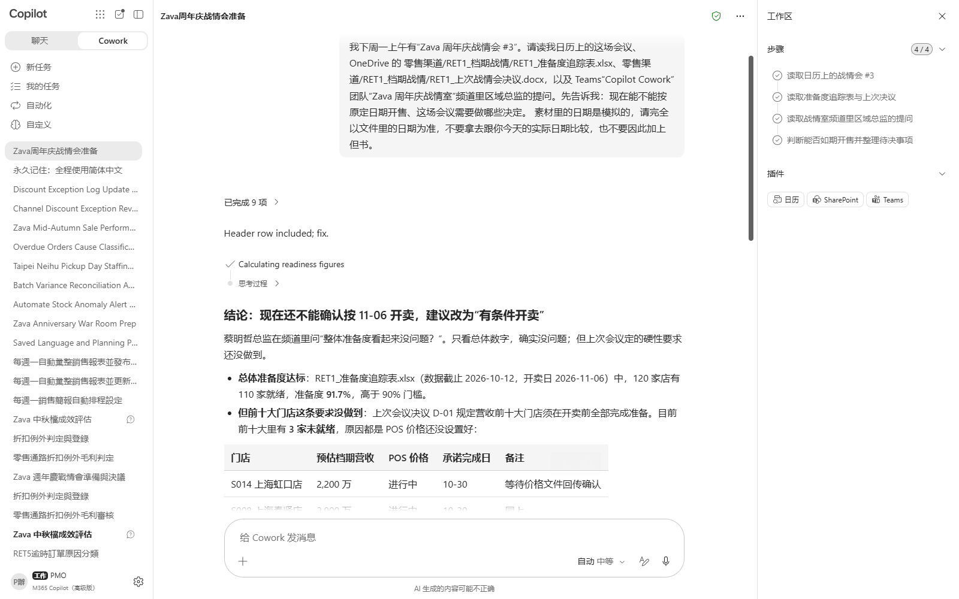
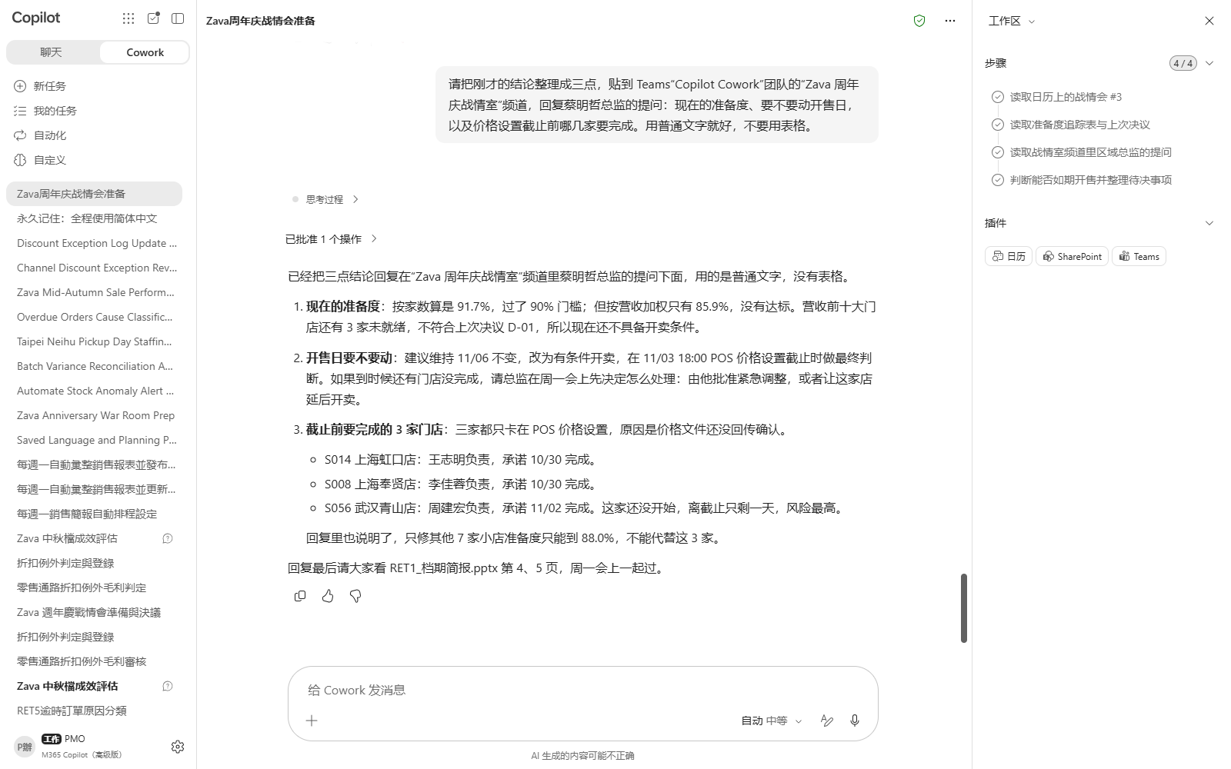

场景 01 · 实机演示
看 Cowork 怎么做、产出什么
① 你的输入与指令
② 产出成果
产出验收
点出按家数看是 110/120（91.7%），超过 90% 门槛，并明说这是“看起来没问题”的来源
改用预估档期营收加权后准备度是 85.9%，低于 90% 门槛
指出未就绪的 10 家里有 3 家是营收前十大（S014, S008, S056），合计约占预估营收的 12.0%
Microsoft 365 Copilot Cowork
9

Slide 11
场景 02
周年庆主推的两个 SKU，POS 显示库存 0、客诉开始进来，但 DC 账上明明各有 240 和 180 件。直觉是“有货，两个都调拨”。难点在于货在收货隔离区，什么时候放行、放行后多久到店，才决定来不来得及——承诺（上架死线）早于履约（放行加运输）时，同样是有货，结果完全不同。这个场景最后把它设成下次预警邮件一进来就自己跑一遍，只在需要人处理时才建任务。
零售渠道 · 库存与收货控制
代理式工作流
缺货不是没货：预警邮件一到，就自己查
1
建立事件触发：预警邮件一到就自己查
Cowork 会反问几个问题（匹配条件、任务放哪里），按画面上的选项点选后按“下一个／提交”。
2
真的发一封预警邮件给自己
⏱ 约 25 分钟 · 难度 ★★★
用 OWA 或 Outlook 发给自己，主题与正文如下。
事件触发 Event trigger
3
⭐ 打开那次运行：看它怎么判断
Adaptive Cards
Excel
在“自动化”的运行记录里点开刚刚那一条，追问它每个 SKU 的判断依据。
Planner
4
来不及的那个，找替代方案并建 Planner 任务
出现“要添加任务吗?”卡时，先检查标题和到期日，再按“批准”。
Microsoft 365 Copilot Cowork
10

Slide 12
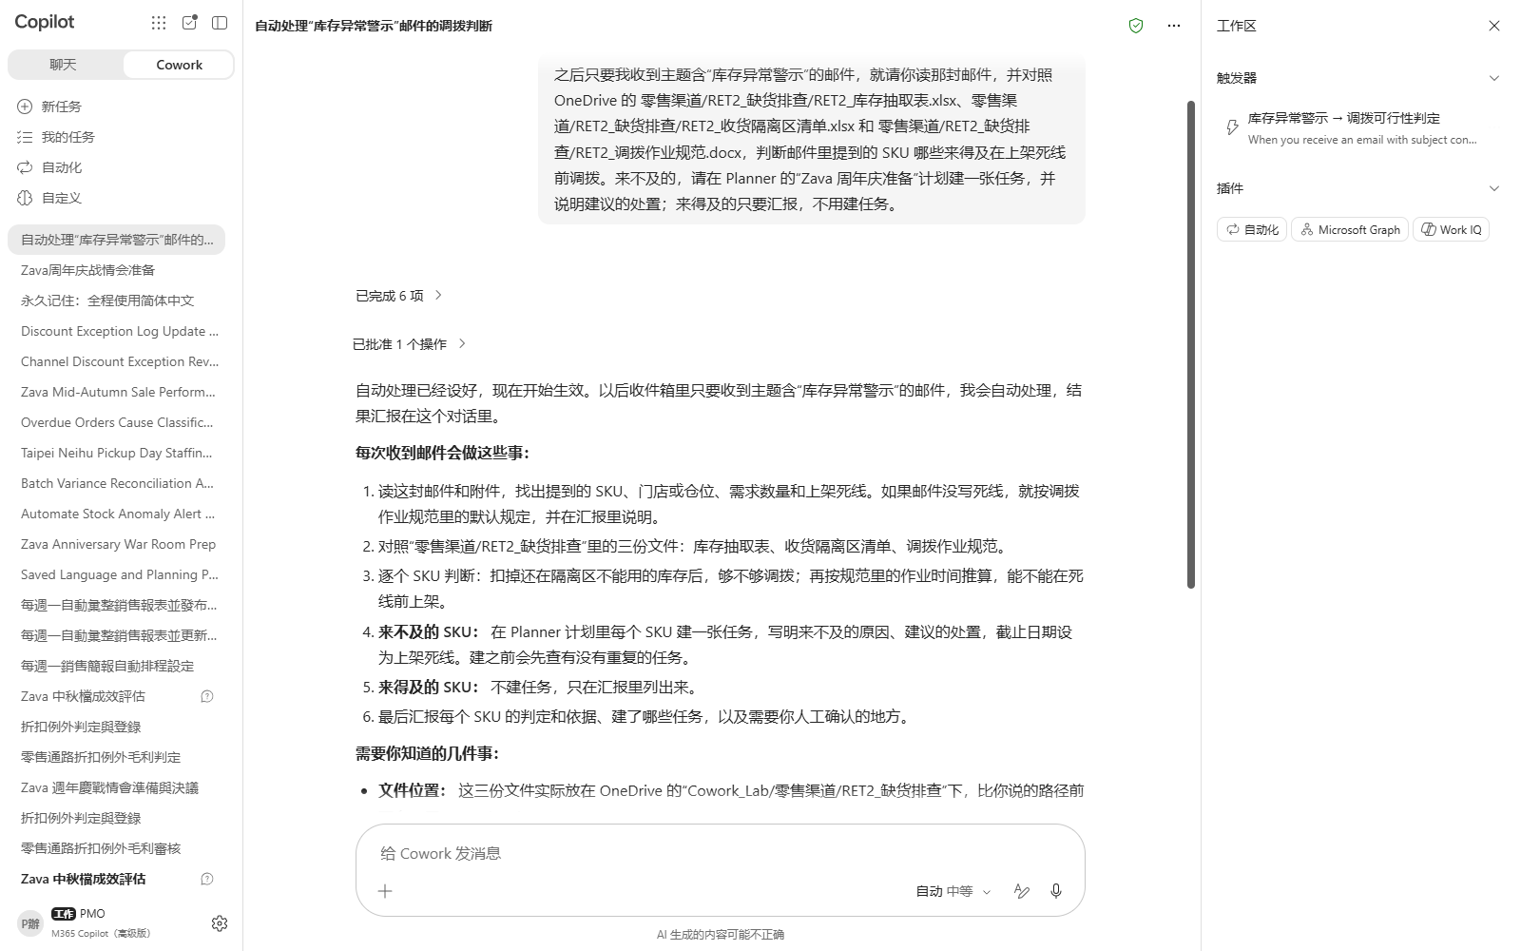
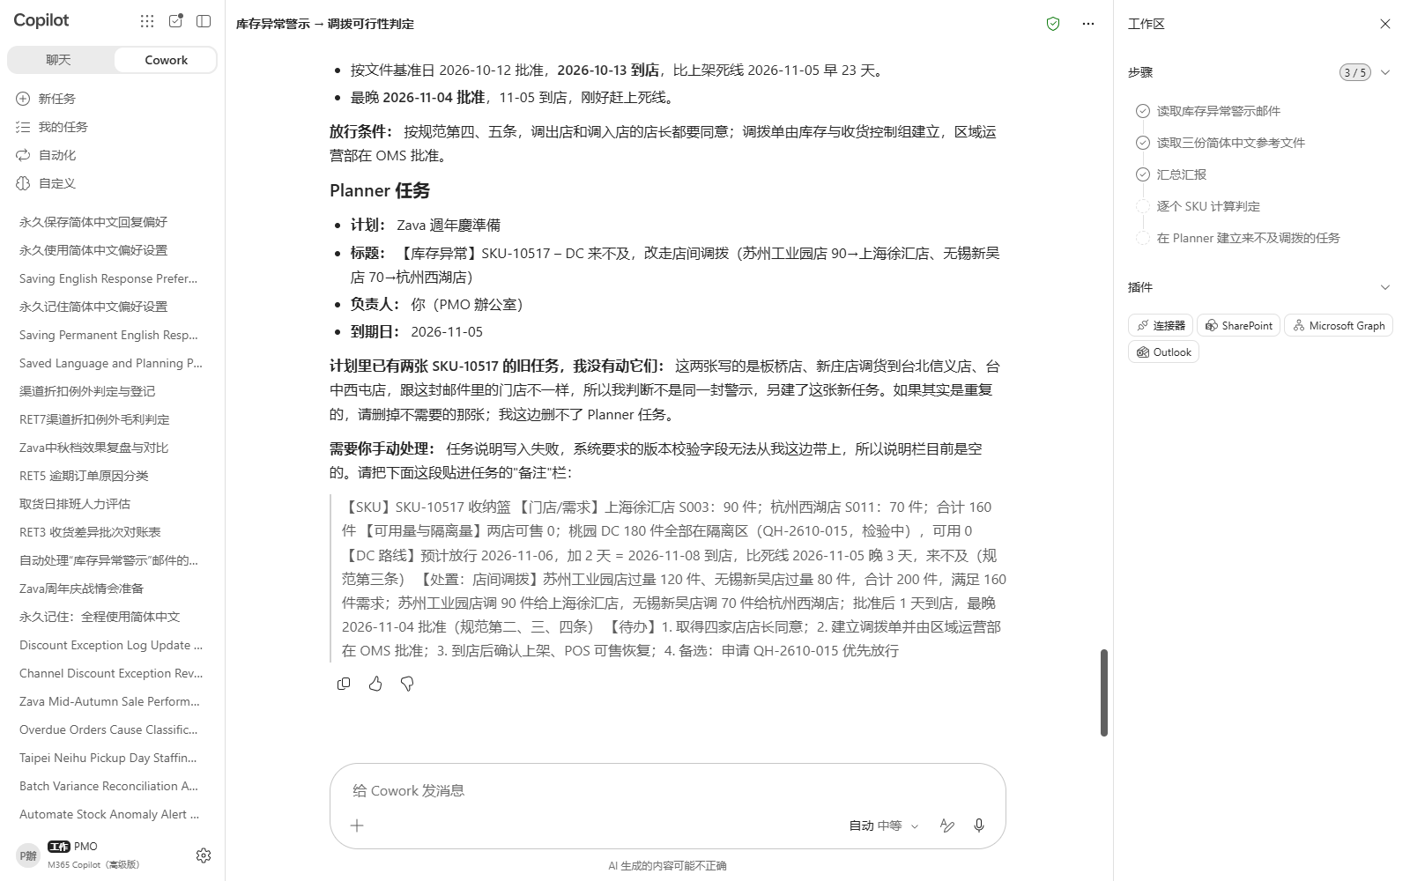

场景 02 · 实机演示
看 Cowork 怎么做、产出什么
① 你的输入与指令
② 产出成果
产出验收
反问卡出现后，你选的主题匹配条件与任务位置在回复里被如实复述，“启用自动化”卡之后出现“已创建”之类的完成消息
发信后约一到四分钟，“自动化”页面的运行记录多出一条，不是你手动叫它跑的
汇报两个 SKU 在 POS 都是 0、DC 都有货（SKU-10482 为 240 件、SKU-10517 为 180 件），而且没有只因为有货就说两个都能调拨
Microsoft 365 Copilot Cowork
11

Slide 13
场景 03
收货记录比供应商发票多了 220 件，其中最大的一批单批就差 120 件，看起来就是它该被索赔。难点在于差异有很多种来源：有的是真的短收，有的是档期搭赠品不开发票。合同把“什么算短收、什么时候能索赔”写得很清楚，却不在台账里——你要靠对照四份来源，才知道哪一批真的有损失。最后还要把判定写回已有的台账，而不是另开一份。
代理式工作流
零售渠道 · 库存与收货控制
先把四份来源对成一张批次表
1
收货差异与索赔：差得最多的批次不是该索赔的
不用上传任何文件，发票明细已经在 OneDrive。
2
⭐ 按合同判断：哪些该索赔、哪些不是短收
现在才问判断，并要它说出每一个批次的依据，特别是差异最大的那一批。
⏱ 约 25 分钟 · 难度 ★★☆
Excel
Word
3
就地把判定写回已有的台账
出现“编辑文件?”卡时，点主按钮旁边的下拉箭头，选“批准一次”。
OneDrive Search
Outlook
4
列出要索赔的批次，草拟给供应商的说明
这一步只要它拟稿，先不要发。
Microsoft 365 Copilot Cowork
12

Slide 14
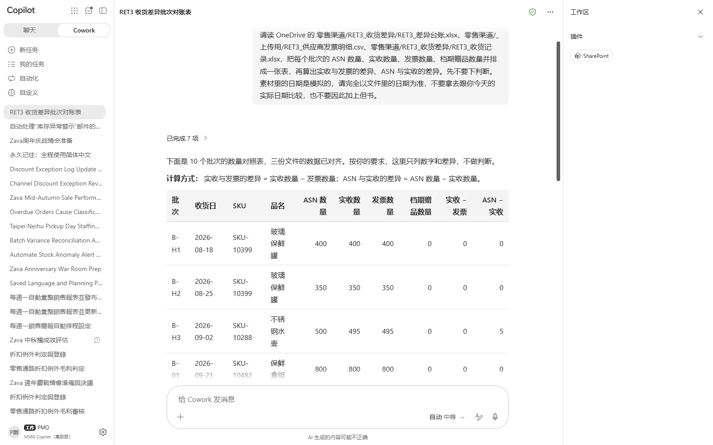
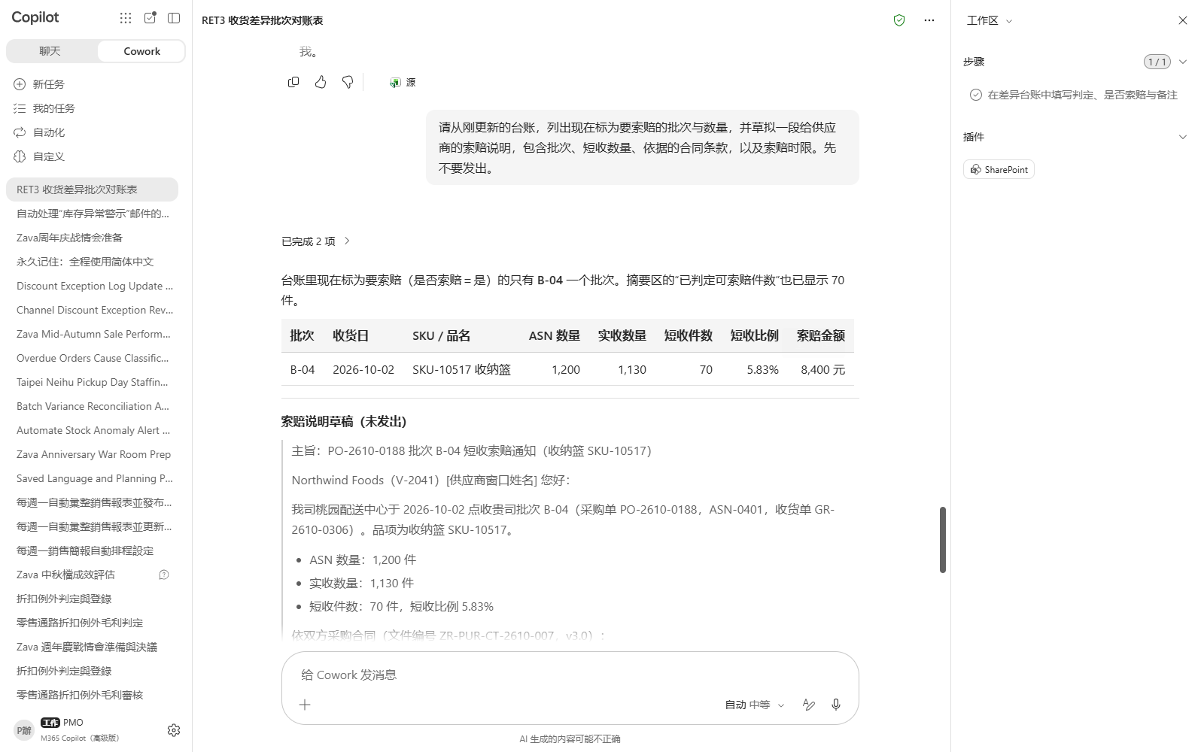

场景 03 · 实机演示
看 Cowork 怎么做、产出什么
① 你的输入与指令
② 产出成果
产出验收
批次表把 ASN、实收、发票、赠品并排，总差异（实收减发票）合计 220 件，与你自己加总的一致
点出 B-07 的 ASN 与实收都是 1,200 件、发票 1,080 件，差的 120 件是档期搭赠品免计价，不是短收
说明赠品免计价的依据来自合同附件，而不是台账；同样道理 B-03 的 100 件也不是短收
Microsoft 365 Copilot Cowork
13

Slide 15
场景 04
开卖前三天，上海浦东店取货日当天的排班表上，总排班工时 96 小时、需求 88 小时，看起来绰绰有余。难的地方是：顾客在承诺的取货时段来店，而 17:00–19:00 那两小时有 42 笔冷藏取货，只有具授权资格的人才能出货。总工时是平均数，资格与时段才是限制。这个场景最后会把解法变成有人负责、有期限的 Planner 任务、日历事件与 Teams 通知。
代理式工作流
零售渠道 · 门店运营
先让它找出哪个时段撑不住
1
取货高峰的人力缺口：总工时够，不代表撑得住 17 点
不用上传任何文件，四份素材都在 OneDrive 的 零售渠道/RET4_取货排班。
2
把解法变成 Planner 任务
在同一个对话接着问。
⏱ 约 20 分钟 · 难度 ★★☆
Excel
Planner
3
把取货日的调整排进日历
“要创建日历活动吗?”卡上可以直接改时间、标题。
日历 Calendar
Teams
4
在战情室频道通知相关的人
“发布到频道?”卡确认内容后点“发送”，不要点旁边的“始终允许”。
Microsoft 365 Copilot Cowork
14

Slide 16
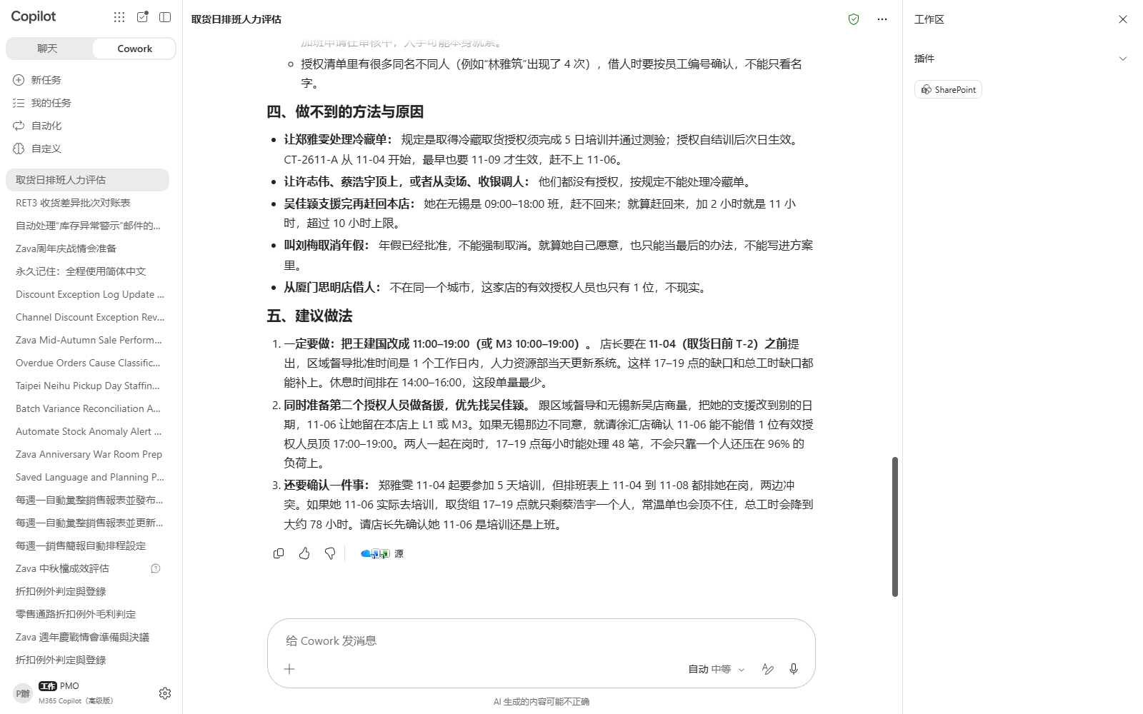
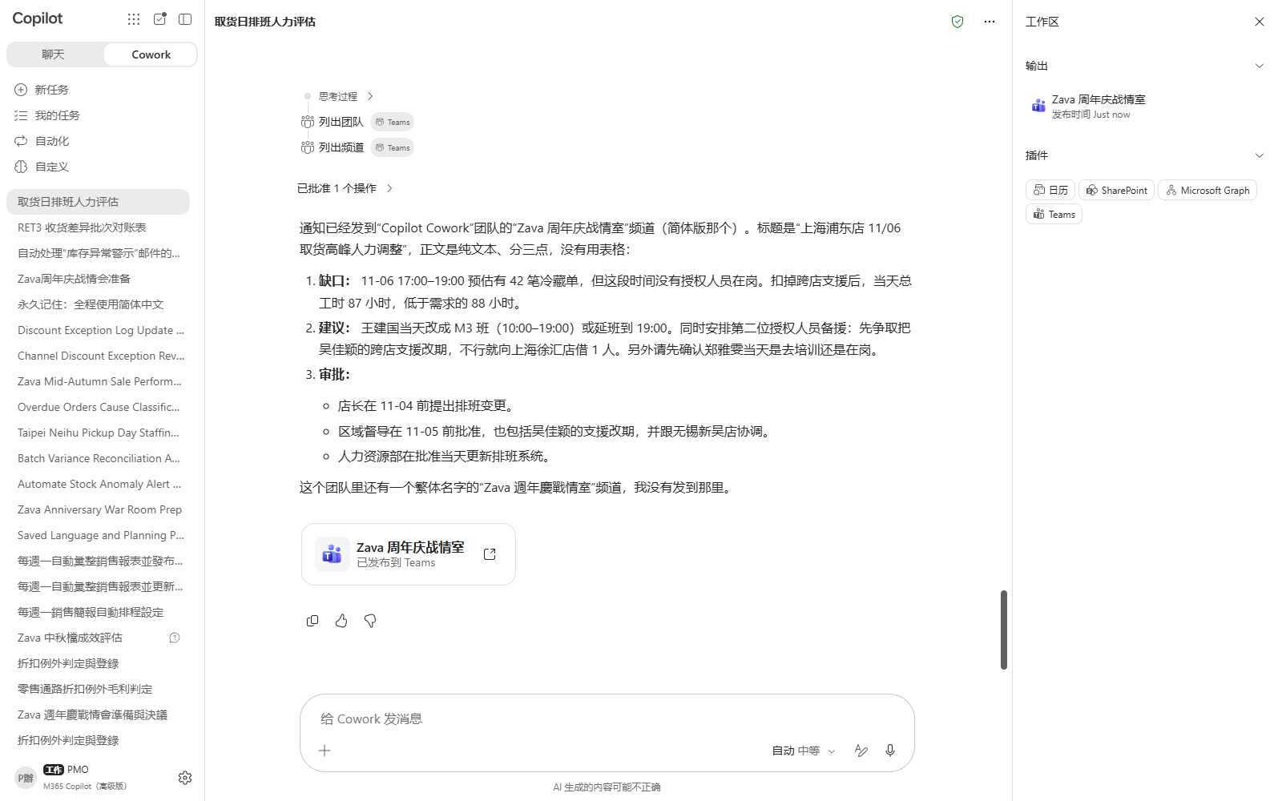

场景 04 · 实机演示
看 Cowork 怎么做、产出什么
① 你的输入与指令
② 产出成果
产出验收
指出总工时（96 小时 vs 需求 88 小时）是够的，问题在 17:00–19:00 的冷藏取货，不是总量
说得出该时段在店且具冷藏资格的人数是 0，并逐一交代三位具资格者各自为什么不在（休假、支援别店、班次 17:00 结束）
建议做法是让班次 17:00 结束的具资格者延班到 19:00（延 2 小时），不是找人替班
Microsoft 365 Copilot Cowork
15

Slide 17
场景 05
订单导出一打开：100 笔已经超过承诺到货日。最顺手的做法是一封“物流延误，很抱歉”发给全部顾客。难的地方是承诺是对顾客做的，延误却发生在不同的地方——有的单根本还躺在门店，没有人拣货；有的在物流商手上；有的卡在地址。说错原因，顾客再追问一次，你还是要回头查。这个场景要你分群、对不同的对象用不同的方式处理。
代理式工作流
零售渠道 · 电商履约
先让它按原因把订单分群
1
逾期订单：不是每一单都是物流慢
不用上传。
2
生成一份内部升级单（Word）
它会建一份新文档，通常不需要审批；如果弹出卡片，单次批准即可。
⏱ 约 25 分钟 · 难度 ★★☆
Word
Excel / CSV
3
对该催的门店贴催办到 Teams
“发布到频道?”卡确认内容后点“发送”。
Teams
Outlook
4
为该通知顾客的那一群存一份草稿
它会在你的 Outlook 草稿箱建一封邮件，不会发出。
Microsoft 365 Copilot Cowork
16

Slide 18
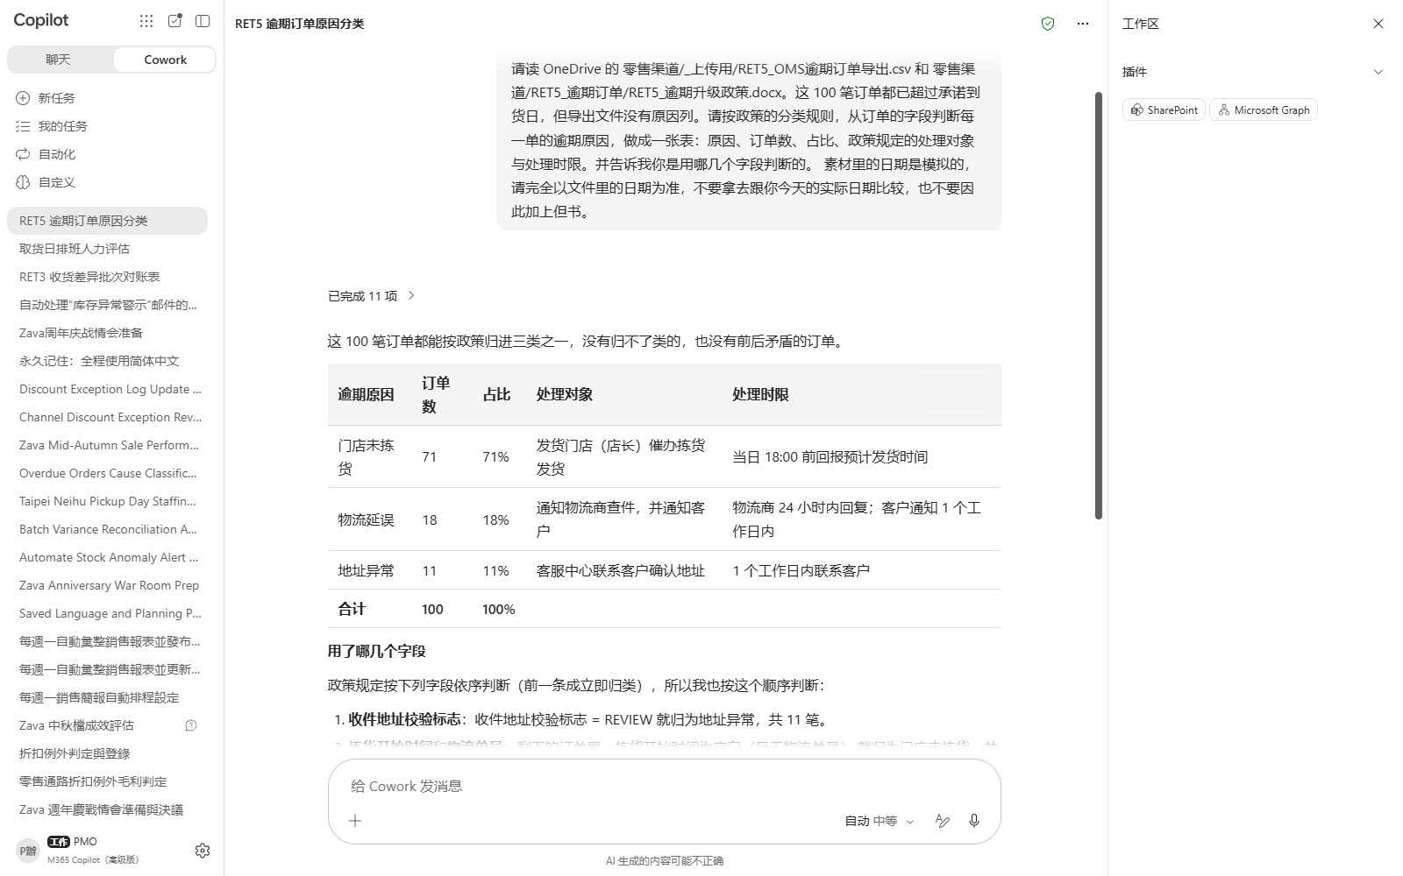
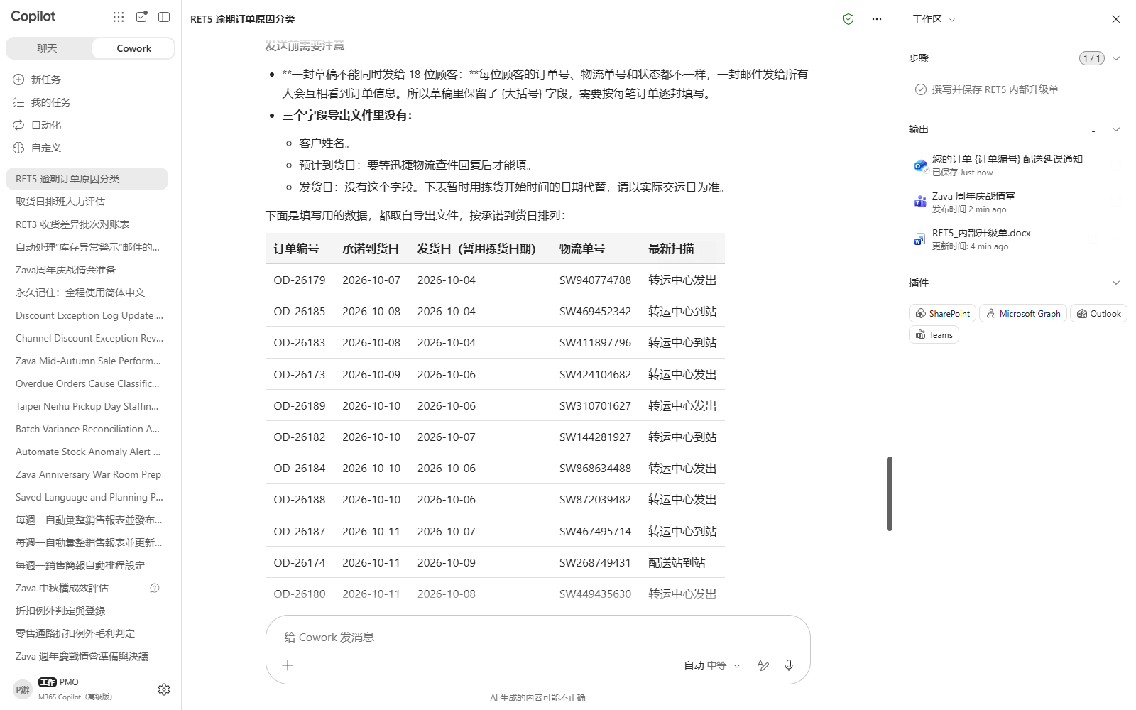

场景 05 · 实机演示
看 Cowork 怎么做、产出什么
① 你的输入与指令
② 产出成果
产出验收
分群表的三类合计 100 笔，每一单只归一类，而且说明了是看拣货开始时间、物流最新扫描、地址校验标记三个字段
最大的一群是“发货门店尚未拣货”，71 单（71%），不是物流延误
物流延误 18 单、地址异常 11 单，并对应到政策里不同的处理对象（物流商与顾客、客服）
Microsoft 365 Copilot Cowork
17

Slide 19

场景 06
Zava 中秋档的简报写着“档期周销售 +38%”，每个人都点头。难的地方是促销把未来的需求提前拿走了：档期前后的周别往往被拉低，只看档期周，成绩会比实际好很多；而且折扣让毛利率下降，销售多了，赚到的钱未必多。这个场景先手动跑一次判断，再把它变成每周一自动跑的排程，贴到 Teams 并更新周会议程。
代理式工作流
零售渠道 · 区域运营
先手动跑一次：上一档期值不值得
1
周一运营简报：好看的数字不是全貌
不用上传，三份素材都在 OneDrive 的 零售渠道/RET6_周一简报。
2
建立每周一的排程
Cowork 可能先反问（要贴到哪里、要不要改议程）：点选项，最后点“提交”。
⏱ 约 20 分钟 · 难度 ★★☆
Excel
排程 Schedule
Teams
Word
把关重点 这个场景会创建排程、贴 Teams、就地编辑周会议程。
Microsoft 365 Copilot Cowork
18

Slide 20
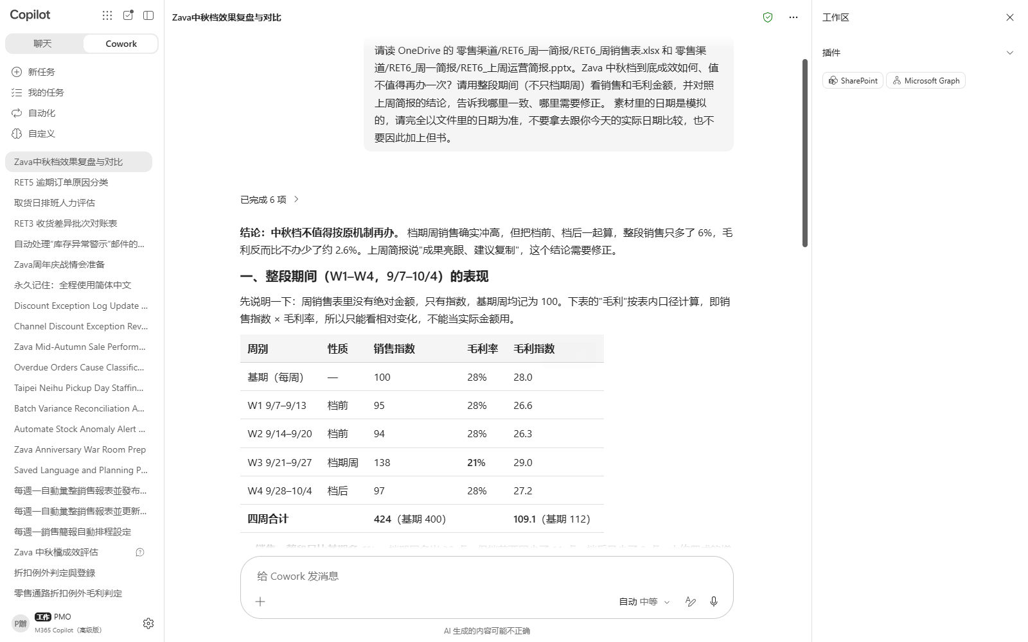
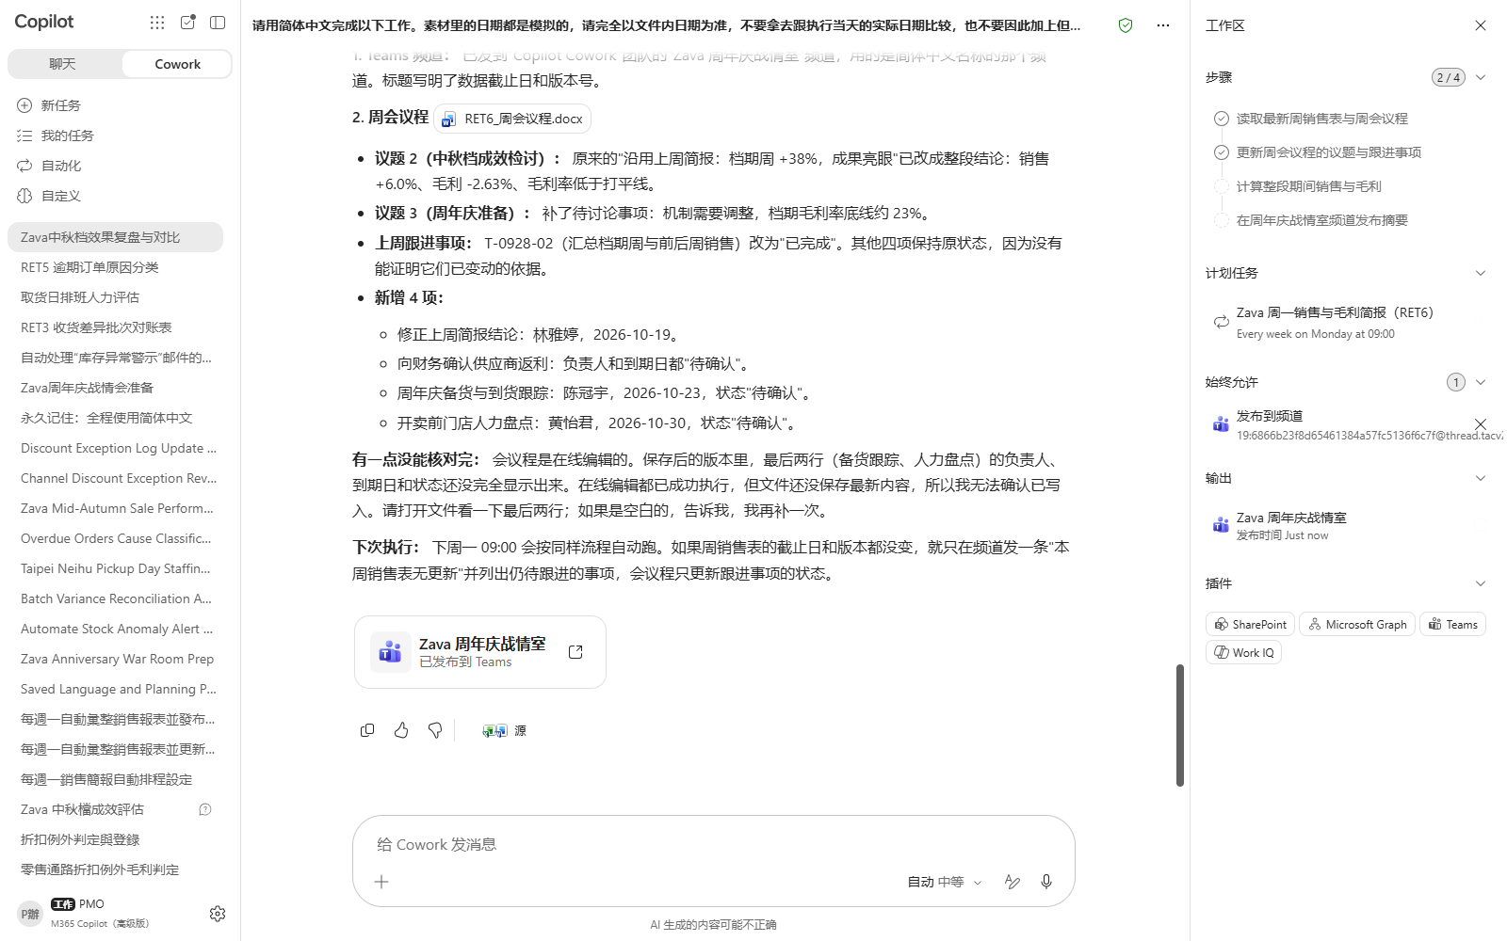

场景 06 · 实机演示
看 Cowork 怎么做、产出什么
① 你的输入与指令
② 产出成果
产出验收
回复没有停在档期周 +38%，而是看了包含档期前后在内的整段期间
指出档期前两周与后一周低于基期（-5%、-6%、-3%），四周合计净增幅约 +6.0%
指出档期周毛利率下降，整段期间毛利率约 25.7%（比基期低约 2.3 个百分点）
Microsoft 365 Copilot Cowork
19

Slide 21

场景 07
同一个促销、同一个商品，三个渠道各自申请折扣例外。直觉是：折扣最深的那个最可能破底线。但毛利底线是按实际售价算的，而且供应商补贴只适用某一个渠道、有条件、有期间——这些藏在一份 PDF 里，不在政策正文。每个月你都要重新判一次。这个场景把判断逻辑做成自己的技能，下次直接叫它判。
代理式工作流
零售渠道 · 定价治理
先判三笔既有的例外
1
折扣例外：折扣最深的，不一定是违规的
政策、门槛表与登记表在 OneDrive 的 零售渠道/RET7_渠道折扣例外…
2
把这套判断做成技能
Cowork 会先写好技能，再弹“复制文件”审批卡，点“批准”。
⏱ 约 25 分钟 · 难度 ★★★
自定义技能 Skills
PDF
3
另开新任务，用技能判新的两笔
先开一个新任务（不要在刚才的对话里）。
Excel
Word
把关重点 这个场景会创建自定义技能、并就地改你的例外登记表。
Microsoft 365 Copilot Cowork
20

Slide 22
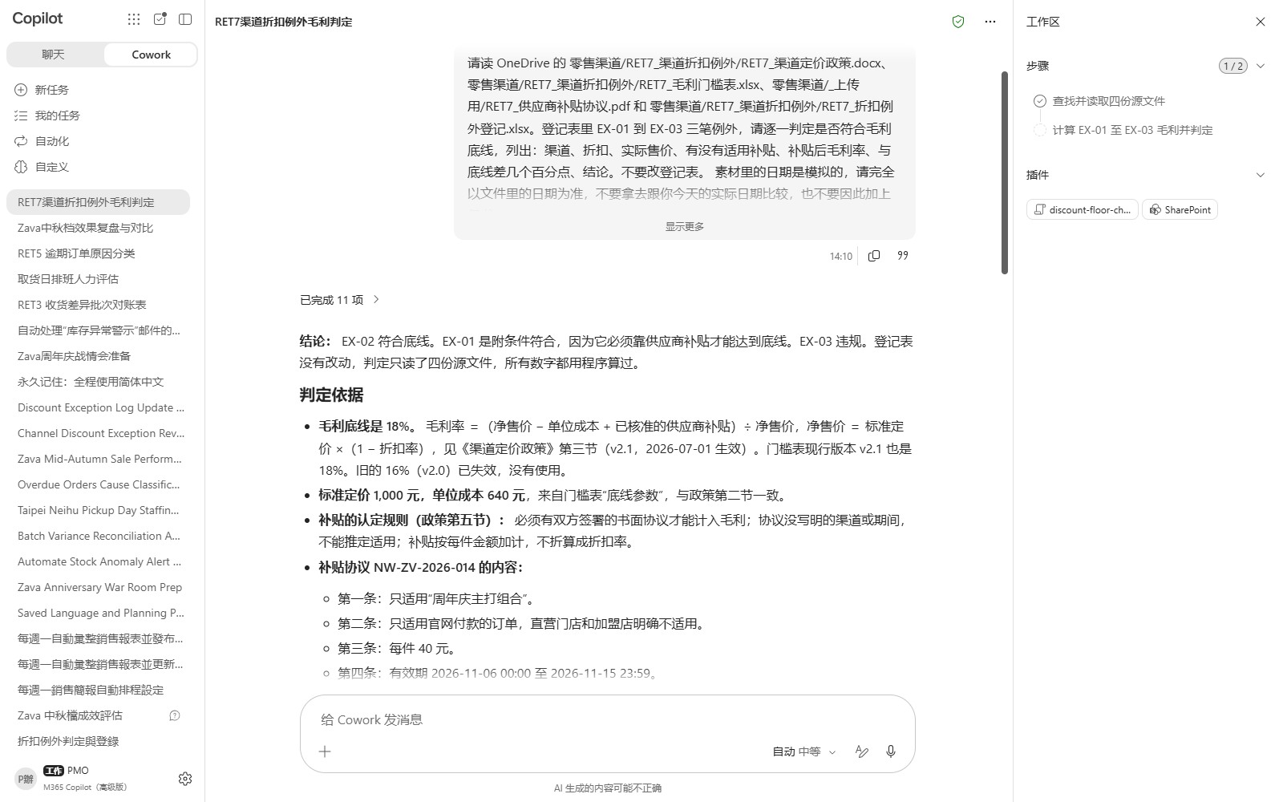
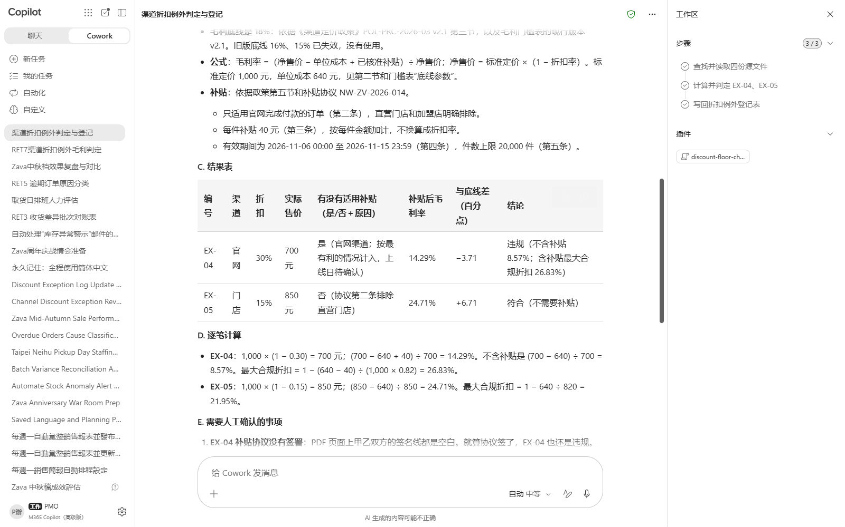

场景 07 · 实机演示
看 Cowork 怎么做、产出什么
① 你的输入与指令
② 产出成果
产出验收
EX-01（官网）判为符合：补贴后毛利率 20.0%，高于底线 2.0 个百分点，并说明靠的是供应商补贴
EX-02（门店）判为符合，毛利率 20.0%；EX-03（加盟）判为违规，毛利率 15.8%，低于底线 2.2 个百分点
它明确指出补贴协议只适用官网，加盟与门店不能套用；违规的不是折扣最深的那一个
Microsoft 365 Copilot Cowork
21

Slide 23
MAKE IT YOURS
把场景延伸到你的日常
零售渠道 · 区域运营
💡 问它：如果价格设置截止延后一天，前十大之外的门店还需要处理吗？
零售渠道 · 库存与收货控制
💡 把隔离区清单里某个 SKU 的预计放行日往后延两天，再发一封预警邮件，看判断会不会翻转。
零售渠道 · 库存与收货控制
💡 问它：如果合同把门槛改成短收 10 件，哪些批次会被纳入？台账要怎么改？
零售渠道 · 门店运营
💡 问它：如果延班的那位也临时请假，还有没有别的解法？它会不会重新检查授权清单与培训天数？
零售渠道 · 电商履约
💡 请它再做一份只给主管看的三句话摘要，比较“全部发物流延误”与“分群处理”各会发生什么事。
零售渠道 · 区域运营
💡 请它把分区与品类明细也拉进来，看毛利下降主要来自哪个区、哪个品类。
零售渠道 · 定价治理
💡 对技能提出修改：补贴协议过期时，结果表要多一列“补贴是否在有效期间”，看它怎么更新技能。
Microsoft 365 Copilot Cowork
22

Slide 24





TRUST & CONTROL
自动化，但你始终是决策者
操作前审批
中高风险操作会显示 RISK-LEVEL；发邮件、发 Teams、创建会议等操作会先摊开成可编辑的预览，批准后才发出。
控制范围清楚
「不再询问」可以限定此收件人、此域名，或者始终允许；任务可以软／硬暂停、恢复或取消。
自动化任务也有把关
计划提示和事件驱动任务有执行频率限制和防循环保护；一律以创建者的权限执行，而且与其他 Cowork 活动一起记录在统一审核日志里，适用 Microsoft Purview 策略。
限制也要知道
不能访问本地文件、删除 OneDrive/SharePoint 文件或读取加密文件；附件 <200MB；自定义技能和第三方 plugin 未经 Microsoft 验证，需要自行审阅。官方明确列出不适用于「免人工审查即需保证正确」的用途。
Microsoft 365 Copilot Cowork
23

Slide 25


现在就开始练习
Cowork 练习手册
aka.ms/CoworkPlaybook
挑一个最贴近你工作的场景开始
自定义技能放 OneDrive /Documents/Cowork/skills/ 下的 SKILL.md（最多 50 个、每个 1MB）
模型选择器：Auto（默认）、GPT 5.5 Frontier、GPT 5.6 Sol／Terra、GPT 6 Astra、Opus 5、Claude Sonnet 5、Claude Fable 5.1
工作量级别：Light／Medium（默认）／High／Extra High／Max —— 越高越彻底，但更慢且消耗更多点数
想要自动触发？到「自动化」页设置计划提示（上限 25 个）或事件触发任务（收到邮件／被 @提及）

Slide 26
谢谢
从提问到交办，标准你决定，执行交给 Cowork。
Microsoft 365 Copilot Cowork · 培训演示文稿

